Slide 1
졸업작품 중간발표 (잊혀진 신들)
3인칭 경쟁 슈팅 게임 개발 프로젝트
팀원: 안대훈(2017180050), 서성규(2018192018)

Slide 2
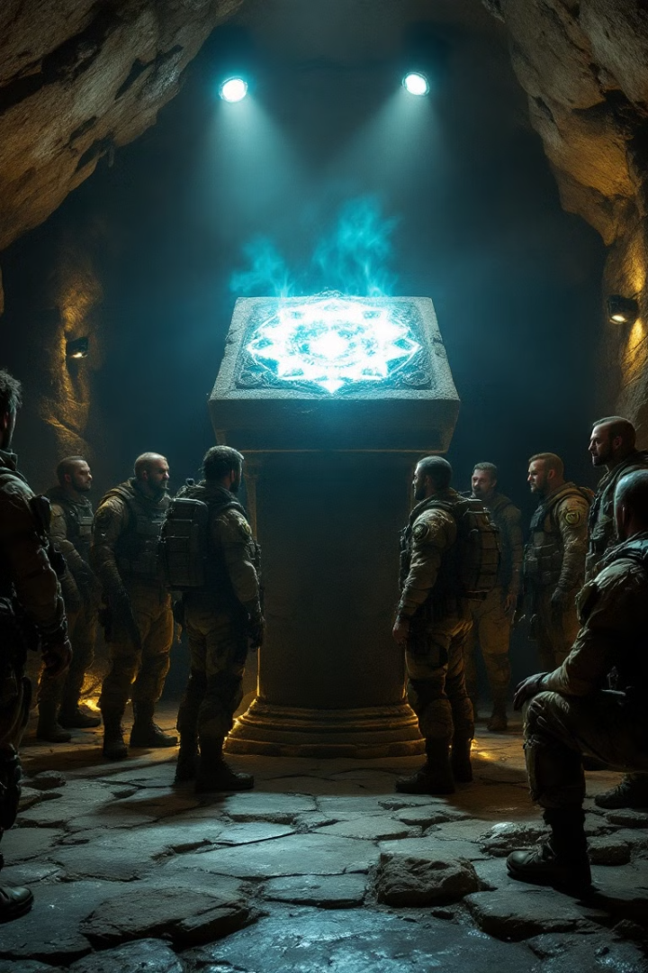
게임 소개
장르
배경
3인칭 경쟁 슈팅
고대 신들의 힘이 담긴 유물이 지하깊은곳에서 발견되어 세계에서 사람들이 모여들었다
설정
자아를 지닌 유물, 지하에서 전능한 힘 발휘

Slide 3
게임 방식: 1라운드
1
팀 데스매치
N vs N 방식으로 진행
2
석상 기도
일정 시간 기도 완료 시 팀 버프 부여
3
승리 조건
킬(1점), 기도 성공(5점)으로 목표 스코어 달성

Slide 4
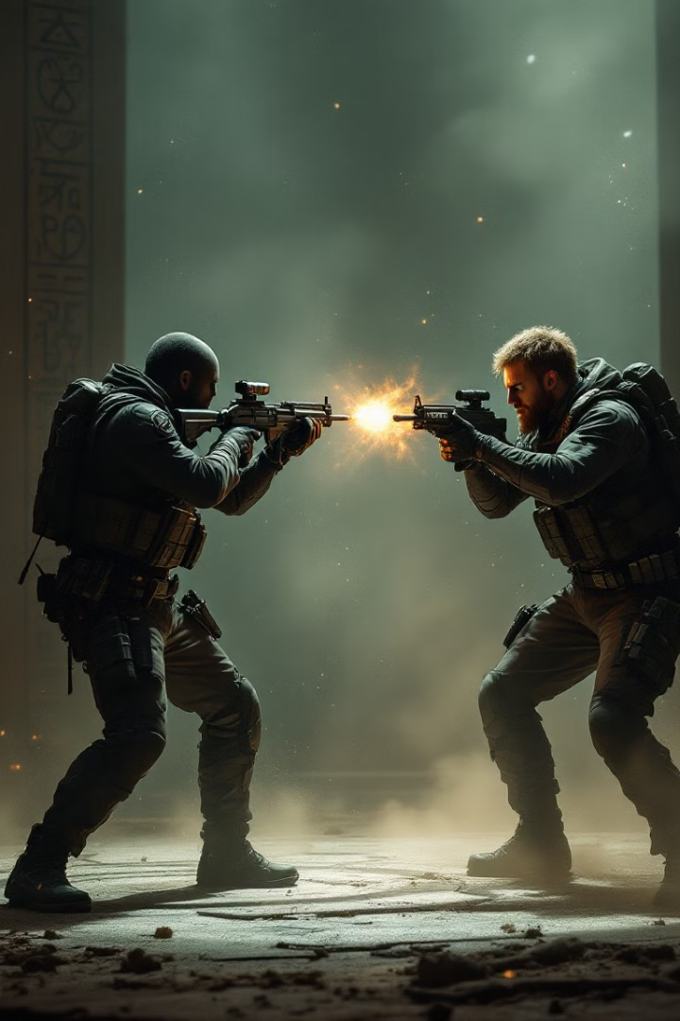

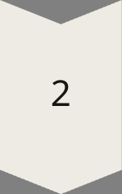
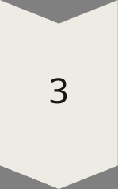
게임 방식: 2라운드
개인전 시작
1라운드 승리 팀 전원 참가
버프 유지
1라운드에서 획득한 개별 버프 계속 적용
최종 승리
10킬 먼저 달성한 플레이어 승리

Slide 5
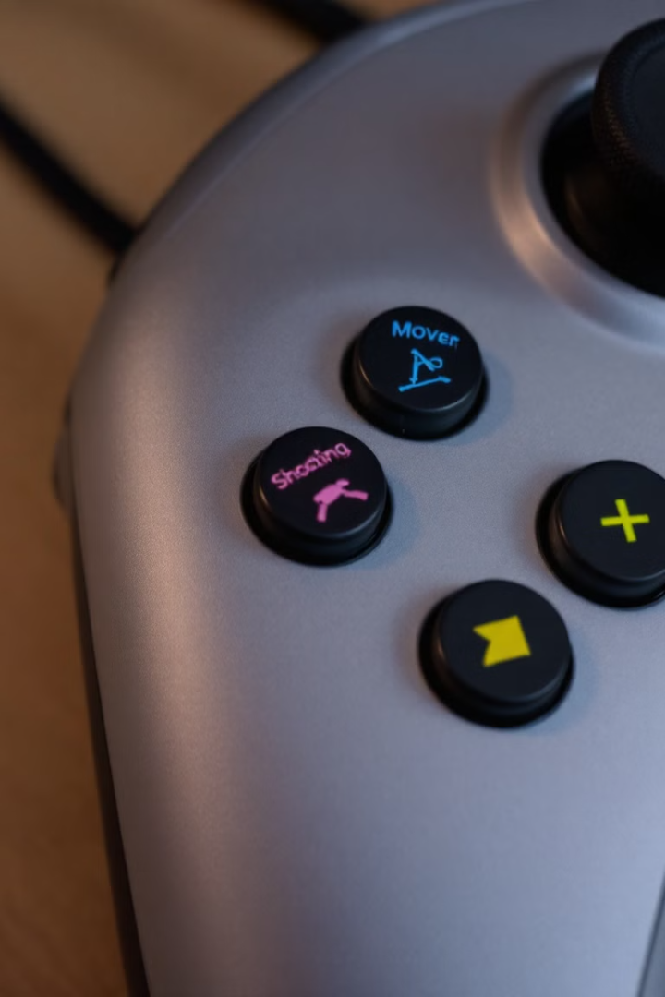



게임 조작
이동
W, A, S, D 키로 캐릭터 이동
공격
마우스 클릭으로 총 발사
특수 기능
L Shift(대시), F(상호작용), Q(스킬) ,G(기도)

Slide 6
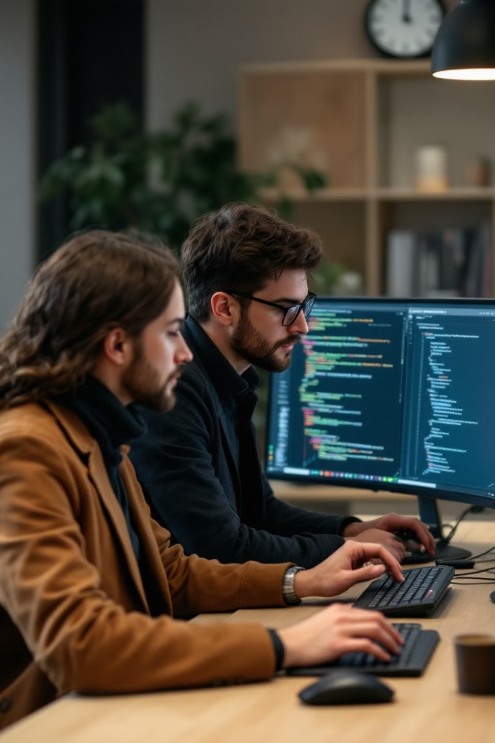
구성원 및 역할 분담
안대훈
기획, 클라이언트
서성규
서버 , 클라이언트

Slide 7
중점 연구 분야
네트워크 구축
물 상호작용 이펙트
비동기 다중접속 I/O를 이용한 최대 500명 접속가능한 서버 구축
맵에 배치되어있는 물을 이용한 이펙트 및 스킬구현

Slide 8
개발 내용
1
플레이어 스킬 (대쉬:공통, 쉴드)
2
석상 기도 버프 시스템
3
IOCP 서버 통신
4
4
1라운드 팀데스매치
5
물구현(파도, 스킬변형)

Slide 9
중간발표이후 개선점
1. 새로운 맵 제작
2. Water 개별제작 (플러그인사용X)
3. 버그수정
4. 무기추가(샷건)
5. 석상버프적용

Slide 10
문제점 및 보완책
서버
클라이언트
Stress Test 구현 및 확인 필요
물과 캐릭터의 상호작용 이펙트부족
맵에 구조물 추가
석상 기도 애니메이션 추가
버프 이펙트 , 유지시간UI x
물 : 파장공식 추가하여 플레이어 충돌이나 공격과 상호작용
( radial wave), 나이아가라를 같이활용하여 풍부한 이펙트 구현, 매터리얼 개선
구조물, 애니메이션 , 이펙트 등 : 적절한 애셋 필요

Slide 11
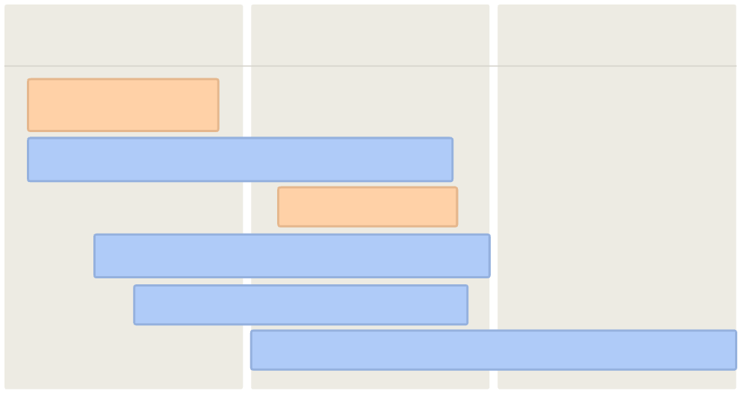
향후 개발 일정
12월
1월
2월
버프 시스템 완성
물과의 상호작용 이펙트 구현
게임 선택 로비 창 제작
2스테이지 구현
2번째 캐릭터 제작 및 동기화
Multi Thread 최적화

